Slide 1
II SEMESTRIS
I daļa
Magnētisms
1. lekcija
Plāns
1.1. Magnētiskais lauks un tā avots.
1.2. Magnētiskā lauka īpašības.
1.2.1. Magnētiskais spēku lauks. Paralēlu strāvu mijiedarbības spēks.
(Ampēra likums).
1.2.2. Magnētiskā lauka pētīšana . Strāvas kontūrs, tā magnētiskais
moments.
1.2.3. Strāvas kontūrs magnētiskā laukā. Magnētiskā lauka indukcija (B)
un intensitāte (H).
1.2.4. Magnētiskā lauka spēka līnijas un to izvietojums telpā.
(Bio-Savāra-Laplasa likums).
1.2.5. Magnētiskā lauka indukcijas vektora B plūsma caur virsmu.
Gausa teorēma.

Slide 2
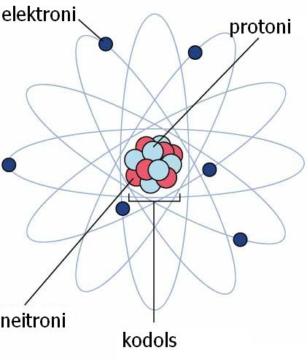
Magnētisms un magnētiskais lauks
Magnētiskā lauka avots ir kustīgs elektriskais lādiņš (dotajā atskaites sistēmā).
Magnētiskā lauka esamība
ir ielikta jau atoma un vielas
uzbūvē.

Slide 3
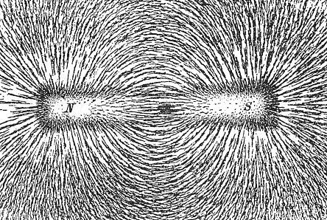
1.2. Magnētiskais spēku lauks
Magnētiskā lauka veidošanās ap pastāvīgo magnetu
Eksperiments ar dzelzs skaidiņām un pastāvīgo magnētu

Slide 4
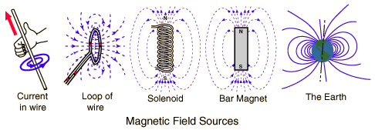
Magnētiskā lauka iegūšana
I
Vads, pa
kuru plūst
strāva
Vada cilpa,
pa kuru
plūst strāva
Solenoids
Pastāvīgais
magnets
Zeme

Slide 5
1.2.1. Paralēlu strāvu mijiedarbības spēks.
Magnētisko spēku lauks
Ampēra (1775. – 1836.gg.) likums.
F1
I₁
I₂
F₂
F₁
F₂
Ja pa diviem paralēliem vadiem plūst elektriskā strāva,
tad vadi pievelkas, ja strāva vados plūst vienā virzienā,
bet atgrūžas, ja strāva vados plūst pretējos virzienos.

Slide 6
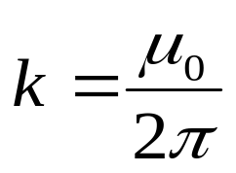
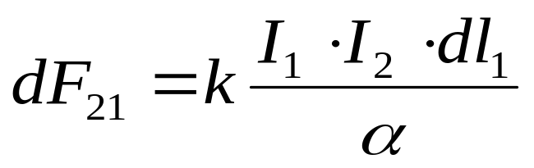
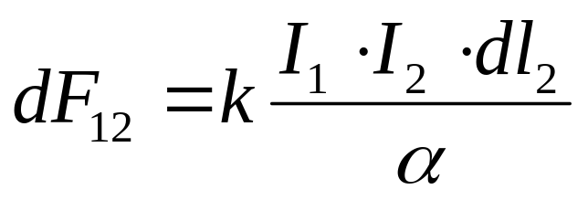
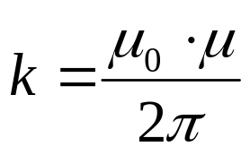
Magnētiskā spēka matemātiskais apraksts
Pa diviem paralēliem vadiem vienā virzienā plūst elektriskā strāva.
I₁
Srāvas stiprumi: I₁ un I₂
Vadu elementi: dl₁ un dl₂
Magnētiskie spēki: dF₂₁ un dF₁₂
Vadu garums: s₁ un s₂
Attālums starp vadiem: α
I₂
F₂₁
F₁₂
1.
dl₂
2.
dl₁
α
s₁
s₂
Vakumā:
μ₀ – magnētiskā konstante
μ₀ = 12,57·10⁻⁷ N/A² jeb H/m
Vielā:
μ – vides relatīvā magnētiskā caurlaidība
μ_{α} = μ₀·μ – vides absolūtā magnētiskā caurlaidība

Slide 7
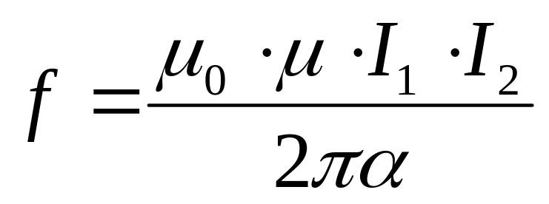
Ampēra likums paralēlām un antiparalēlām strāvām
Vakumā un gaisā μ = 1
Magnētiskais spēks, kas darbojas uz strāvas vada vienu garuma vienību:

Slide 8
1.2.2. Strāvas kontūrs un tā magnētiskais moments
Magnētiskā lauka klātbūtni var sajust tikai cits kustīgs elektriskais lādiņš
Strāvas kontūrs
s
Kontūru raksturojošie lielumi:
I – strāvas stiprums
s – kontūra laukums
n – vienības vektors, kas ir perpendikulārs s
I
n
Kontūra magnētiskais moments p_{m}
p_{m} = I·s·n
Ap strāvas kontūru rodas magnētiskais
lauks. Kontūra centrā tā virziens sakrīt
ar vienības vektora n virzienu. Spēkā ir
labās vītnes skrūves likums.
[p_{m}] = A·m²

Slide 9
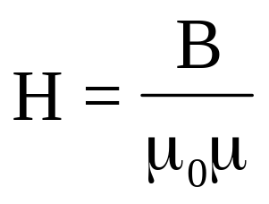
1.2.3. Strāvas kontūrs magnētiskā laukā.
Magnētiskā lauka indukcija B un intensitāte H
Magnētisko lauku rada pa zilo vadu plūstoša strāva I_{v}.
Kontūrs, pa kuru arī plūst strāva I, brīvi nostājas telpā n₀ virzienā. Ja kontūru mehāniski pagriež telpā pa leņķi φ, tad n₀ pārtop par n. Atbrīvojot kontūru, magnētiskais lauks ar spēka momentu M atgriež to atpakaļ sākuma stāvoklī n₀.
I
I_{v}
M ~ I·s·sinφ
n
M = B·I·s·sinφ
φ
B – magnētiskā lauka indukcijas vektors,
kas raksturo magnētisko spēku lauku.
B vērsts n₀ virzienā.
n₀
XY
H – magnētiskā lauka intensitāte,
izslēdz vides ietekmi.

Slide 10
B un H mērvienībs
H mērvienība SI sistēmā ir henrijs H
[H] = A/m = H
B mērvienība ir tesla T
[B] = T = N/m·A

Slide 11
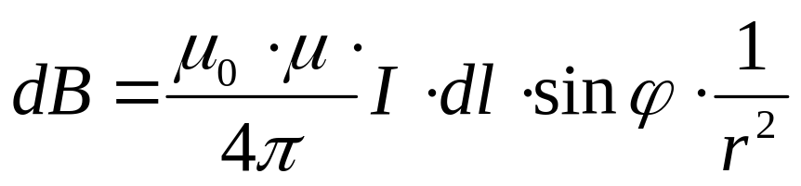
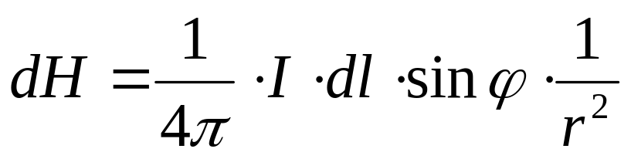
1.2.4. Magnētiskā lauka spēka līnijas.
Bio-Savāra-Laplasa likums
Magnētisko spēku lauku attēlo ar līnijām.
I
Z
dH; dB
α
P
XY
r
φ
dl
l

Slide 12
1.2.4. Magnētiskā lauka spēka līnijas
Magnētisko spēku lauku attēlo ar spēka līnijām. Šīs spēka līnijas veido koncentriskus apļus ap kustībā esošu elektrisko lādiņu.
Strāva I plūst pa vadu ārā no zīm.
Ap vadu zīm. plaknē veidojas
magnētiskais lauks, kuru attēlo ar
koncentriskiem apļiem. Katram
aplim magnētiskā lauka indukcijas
skaitliskā vērtība B = const. Dažādiem
apļiem B atšķiras. Katrā telpas punktā
B virzienu nosaka pieskare līnijai.
I
B
B₁
B₂
B₃
B
Magnētiskā spēka līniju virzienu nosaka strāvas virziens un
labās vītnes skrūves likums. Noslēgtās magnētiskās līnijas
parāda, ka magnētiskais spēku lauks ir virpuļlauks.

Slide 13
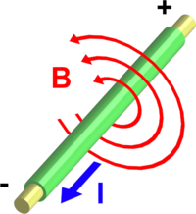
Magnētiskā lauka veidošanās ap vadu, pa kuru plūst elektriskā strāva

Slide 14
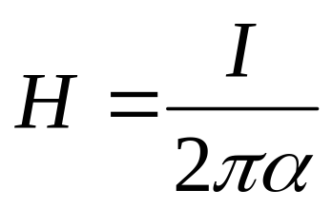
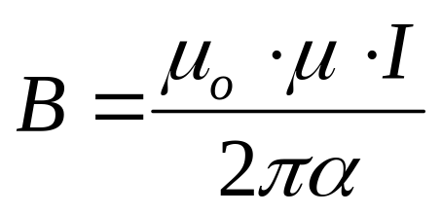
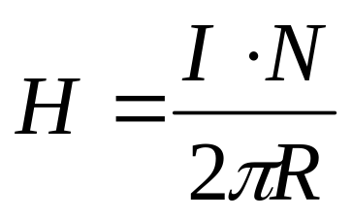
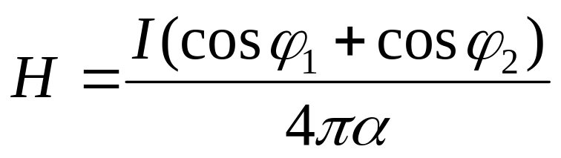
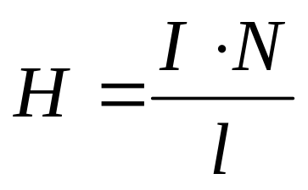
Magnētiskā lauka intensitātes un indukcijas noteikšana speciālos gadījumos
Bezgalīgi garš vads
Toroids
Noteikta garuma vads
Solenoids
N – vijumu skaits
R – radiuss
l – solenoida garums
α – telpas punkta attālums
līdz strāvas vadam

Slide 15
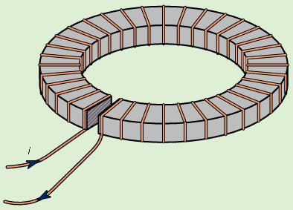
Toroids

Slide 16
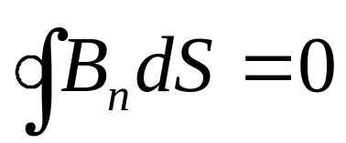
1.2.5. Magnētiskā lauka indukcijas vektora B plūsma caur noslēgtu virsmu. Gausa teorēma
Caur noslēgtu virsmu magnētiskais lauks neplūst
b
S
α
c

Slide 17
Vairāku magnētisko lauku superpozīcijas princips

Slide 18
Uzdevumu risināšanas piemēri
Pa diviem bezgalīgi gariem un paralēliem vadiem plūst elektriskā strāva vienā virzienā I₁ un I₂. 1) Atrast vietu telpā, kur summārā magnētiskā lauka intensitāte ir 0 un uzzīmēt atsevišķo magnētisko lauku virzienus šajā punktā; 2) Aprēķināt magnētiskā lauka intensitāti viduspunktā starp vadiem, uzzīmēt summārās intensitātes virzienu un atsevišķo intensitāšu virzienus. Attālums starp vadiem ir x.
Pa diviem bezgalīgi gariem un paralēliem vadiem plūst elektriskā strāva pretējos virzienos I₁ un I₂. 1) Atrast vietu telpā, kur summārā magnētiskā lauka intensitāte ir 0 un uzzīmēt atsevišķo magnētisko lauku virzienus šajā punktā; 2) Aprēķināt magnētiskā lauka intensitāti viduspunktā starp abiem vadiem, uzzīmēt summārās intensitātes virzienu un atsevišķo intensitāšu virzienus šajā punktā. Attālums starp vadiem ir x.

